Slide 1
Tema 8
Strategier for hvordan kommunene bør gå fram når plan- og byggesaksprosessen skal digitaliseres
(sjekkliste på noe av det som må vurderes nærmere i konseptfasen)

Slide 2
Digitaliseringsstrategi 2017-2020 - satsingsområder
Brukeren i sentrum
Digitalisering som driver for innovasjon
og økt produktivitet
Styrket digital kompetanse og deltakelse
Effektiv digitalisering av offentlig sektor
Informasjonssikkerhet, personvern
og dokumentforvaltning
Notes:
Digitaliseringsstrategi 2017 – 2020
Det anbefales at digitalisering av tjenesteområdet plan, bygg og geodata skjer i samspill med det generelle digitaliseringsarbeidet i kommunen. Da vil vi anbefale at kommunen tar utgangspunkt i KS sin digitaliseringsstrategi og benytter denne som en mal for dette arbeidet lokalt.
Samfunnsmessige utfordringer som lavere økonomisk vekst, demografi, klima, migrasjon og inkludering gjør at vi må tenke nytt om etablerte løsninger og tjenester. Digitalisering er en del av løsningen. Det handler i stor grad om endring og fornyelse av tjenester, prosesser og arbeidsmåter. Arbeidet krever god ledelse, aktiv organisasjonsutvikling og tålmodig kulturbygging.
I arbeidet med den nye digitaliseringsstrategien har vi lagt Digital Agenda til grunn og strategien skal speile de nasjonale satsingsområdene.
Digitaliseringsstrategien er overordnet og retter seg særlig mot ledere, politikere og staten.
Fram i mot år 2020 ser vi :
Det er et lederansvar å sikre at det faktisk leveres merverdi gjennom digitaliseringsinitiativene som igangsettes.
Derfor bør alle kommuner og fylkeskommuner ha utarbeidet digitaliseringsstrategi og handlingsplan
Behov for gode modeller for finansiering, organisering og styring av digitaliseringsarbeidet i kommunal sektor er viktige virkemidler for å lykkes med digitaliseringen i kommuner og fylkeskommuner.
Behov for helhetlig tilnærming i digitalisering av kommunal sektor
- Felleskomponenter – både nasjonale og felles kommunale
Felles premisser for samarbeid og samordning med staten (én stemme)
Brukerreiser
Behov for helhetlige og sammenhengende digitale løsninger
for å møte innbyggernes og næringslivets behov,
kunne utnytte digitale data i planlegging og oppfølging av egne tjenester på best mulig måte
Behov for økt verdiskaping og innovasjon

Slide 3
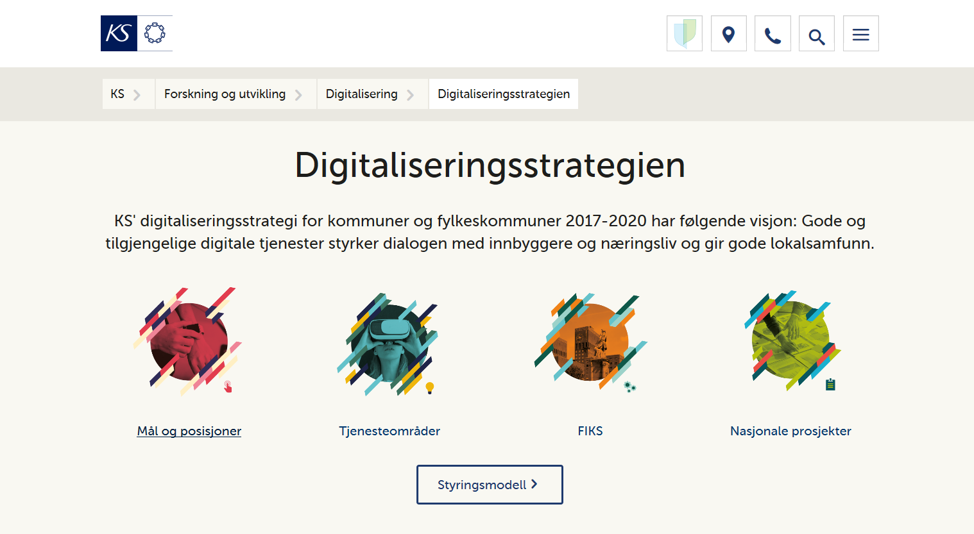

Slide 4

Sentralt for å lykkes med digitaliseringsarbeidet..
Lederfokus
  sikre at digitalisering er en integrert del av kommunens mål, strategier og styringsmodell
Fokus på endringsledelse og kultur
  smidig samarbeid internt i kommunen og med leverandørene
Fokus på gjennomføringsevne - øke kompetansen på å identifisere behov, muligheter, gjennomføring og gevinstarbeid

Slide 5

Organisering
Digitalisering av plan- og byggesak som en integrert del av kommunens digitaliseringsarbeid
Om nødvendig kan plan- og byggesak gå foran. Trekke i gang digitaliseringsarbeidet i kommunen…
Bruk gjerne et «program» som forvalter digitaliseringsprosjekt innenfor plan/bygg og andre kommunale tjenesteområdene og som tar utgangspunkt i en gjennomgående og gjennomtenkt IKT-arkitektur
Digitalisering av plan- og byggesaksområdet skal være forankret hos tjenesteeier (bygningssjef eller tilsvarende) og ha egen prosjektleder

Slide 6
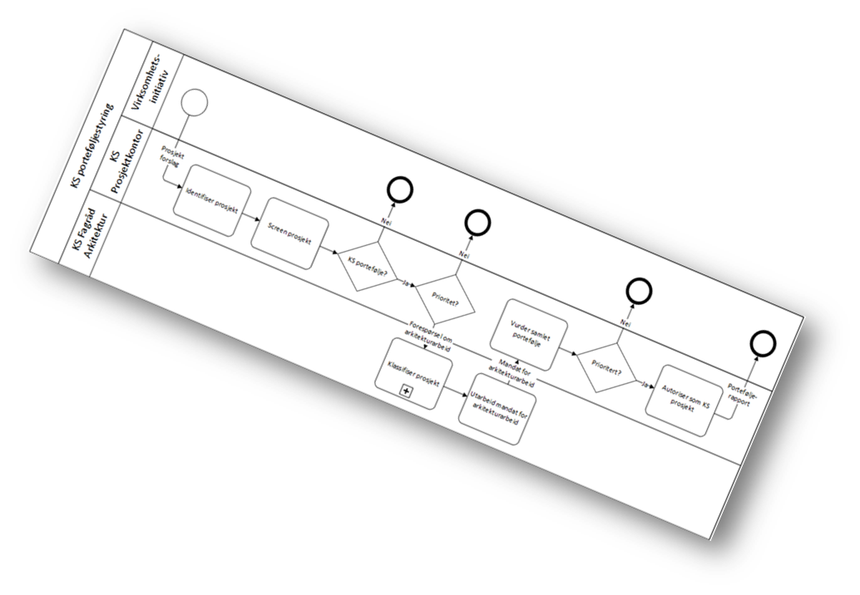
Ha en strukturert tilnærming til digitaliseringsarbeidet
Benytt KS sin verktøykasse, inngang «veiviser», men også KS sitt veikart for tjenesteinnovasjon
Se også på Difi sin prosjektveiviser
Start med konseptfasen – innhent kunnskap og sikre intern forankring før man går videre med mer detaljerte planer
Fokus på gevinster allerede tidlig i arbeidet!

Slide 7
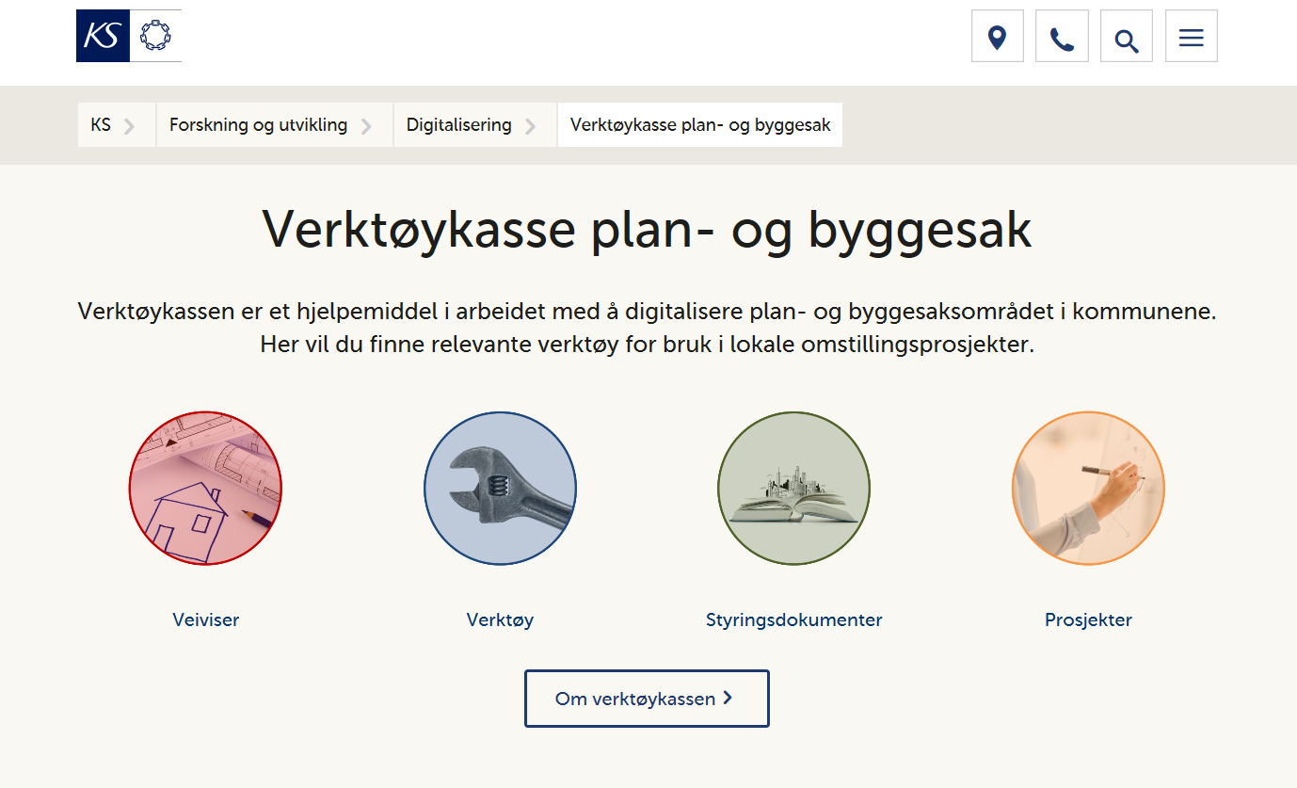
Notes:
KS sin verktøykasse finner du under tjenesteområder dersom du starter med digitaliseringsstrategien. «Veiviser» gir gode råd og innspill til hvordan kommunene kan legge opp digitaliseringsarbeidet som nevnt tidligere. Under inngangen «verktøy» finner kommunen og systemleverandørene gjeldende produktspesifikasjoner og andre verktøy som vi anbefaler legges til grunn når kommunen skal anskaffe nye løsninger.

Slide 8




Fem faser når plan- og byggesaksområdet skal fornyes..
1. Konsept
2. Planlegge
3. Gjennomføre
4. Avslutte
5. Realisere
Forarbeid for å vurdere om prosjektet bør gjennomføres
Planlegging av prosjektet og gevinstrealisering
Anskaffelse og innføring av nye løsninger
Overlevering av gevinstrealisering til linjen
Oppfølging av planlagte gevinster

